Slide 1





Mulher Empreendedora Sicredi
Desenvolvendo autonomia e independência feminina
LOGO COP
Notes:
Sejam todas bem-vindas ao nosso encontro.
Esse é o momento que as participantes começam a chegar para o encontro. Procure conversar um pouco com cada pessoa que for chegando, gerando uma primeira conexão com elas;
Se for possível, deixe uma música de fundo tocando.
Duração: -
Tempo até aqui: Antes da aula.
Para chamar o próximo slide:
Muito bem, vamos iniciar o nosso encontro.

Slide 2


Introdução aos tipos de Modelos de Negócios
Pilar Modelo de Negócios
Notes:
Neste módulo vamos falar os tipos de Modelos de Negócios existentes e nos inspirar com diversos exemplos de mulheres empreendedoras.
E se vocês já conhecem esse tema?
Inicie o encontro, explicando qual será o tema da aula e de qual Pilar ele faz parte.
Duração: 01 min.
Tempo até aqui: 00:01 min.
Para chamar o próximo slide:
Mas antes, vamos realizar o nosso check-in...

Slide 3





Check-in
1
Como eu estou chegando hoje?
2
Você sabe o que é um modelo de negócios?
3
Notes:
Olá, sejam muito bem-vindas!
Vamos dar início ao nosso check-in. Hoje vamos nos apresentar falando como estamos chegando e se você sabe o que é um modelo de negócios.
Fazer o check-in com todas as participantes, começando pelo seu próprio check-in. Após o seu compartilhar, sinalize para a pessoa a sua direita seguir e assim sucessivamente.
Evite interrupções nesse momento e o coloque máximo da sua atenção na pessoa que está falando. Se sentir que os participantes estão dispersando ou tendo conversas paralelas, retome a atenção do grupo para a pessoa que está falando.
Duração: 08 min.
Tempo até aqui: 00:09 min.
Para chamar o próximo slide:
Muito bem, agora que nos conhecemos, vamos conferir a agenda de hoje...

Slide 4

Agenda
1
Diagnóstico Inicial
2
O que é um Modelo de Negócios?
3
Tipos de Modelos de Negócio
4
Como estruturar um Plano de Negócios?
5
Colocando em Prática
4
Notes:
Hoje começaremos com um diagnóstico para avaliar nossos conhecimentos sobre o tema.
Em seguida, vamos entender o que é um modelo de negócios e quais são os tipos de modelos de negócio.
Para finalizar, aprender como estruturar um plano de negócios e colocar em prática os conhecimentos adquiridos.
Muito bacana, não é mesmo?!
Percorrer rapidamente todos os tópicos da Agenda.
Duração: 01 min.
Tempo até aqui: 00:10 min.
Para chamar o próximo slide:
Agora que já conhecemos a agenda do dia, iniciaremos nossa jornada...

Slide 5


É hora de iniciar nossa jornada!
5
Notes:
Mas, antes de iniciarmos, te convidamos a refletir sobre o tema e seus conhecimentos prévios, com o nosso Diagnóstico Inicial.
Lembrem-se que não existe certo ou errado. Utilize esse momento para refletir e resgatar sobre seus conhecimentos sobre o assunto.
Recomenda-se entregar uma folha impressa com o Diagnóstico para as participantes ou, se disponível, incentivar o uso da Agenda da Mulher Empreendedora.
Duração: 01 min.
Tempo até aqui: 00:11 min.
Para chamar o próximo slide:
Para começarmos nosso módulo, reflita sobre as seguintes questões...

Slide 6



Diagnóstico Inicial: Modelos de Negócios
Eu já tenho um negócio estruturado ou apenas uma ideia?
O que é modelo de negócios para você e como você definiria o seu?
O que eu acredito que falta para a minha ideia ou projeto crescer mais?
6
Notes:
Para começarmos nosso módulo, reflita sobre as perguntas do slide.
Recomenda-se ler todas as perguntas para as participantes.
Algumas perguntas que podem ajudar no fechamento do diagnóstico são:
Como foi responder o diagnóstico para vocês?
Conseguiram responder todas as perguntas?
Duração: 08 min.
Tempo até aqui: 00:19 min.
Para chamar o próximo slide:
Como dito por ...

Slide 7
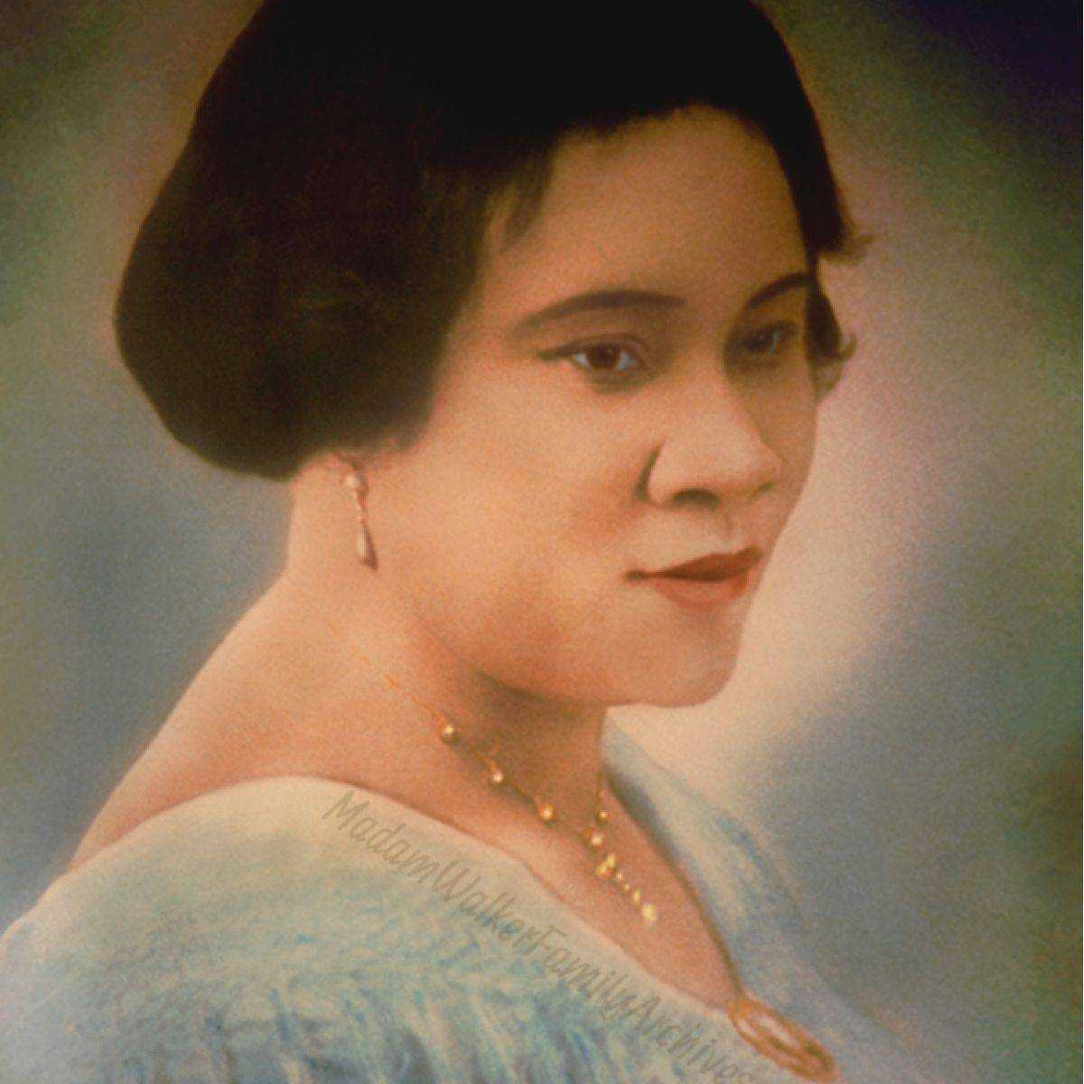


Não fique esperando sentada que as oportunidades venham até você. Levante-se e crie suas próprias oportunidades.
Madam C.J. Walker – Primeira mulher negra empreendedora a se tornar milionária nos EUA.
7
Notes:
Como dito por Madam C.J. Walker – Primeira mulher negra empreendedora a se tornar milionária nos EUA: “Não fique esperando sentada que as oportunidades venham até você. Levante-se e crie suas próprias oportunidades.
Apresentar a frase de inspiração.
Durante toda a sua vida ela foi humilhada e mal tratada, até que decidiu acreditar que era possível empreender e melhorar de vida. Então, ela criou seu próprio negócio, enfrentou inúmeras barreiras, obstáculos, preconceitos e todo tipo de desafio, mas nunca desistiu. Até que alcançou o sucesso que tanto desejava.
Esperar não vai fazer o sucesso vir atrás de você. Ou você se coloca pra fazer e vai atrás do que quer, ou sempre vai ficar esperando.
E aqui, vocês mulheres empreendedoras Sicredi, são aquelas que não vão esperar pelas oportunidades. Vocês são aquelas que criam suas próprias oportunidades, criam o seu próprio futuro e não desistem.
Duração: 01 min.
Tempo até aqui: 00:20 min.
Para chamar o próximo slide:
Mas, afinal...

Slide 8

Modelo de Negócios?
8
Notes:
Mas afinal, o que é o Modelo de Negócios?
Nesse momento, pergunte para as participantes o que significa esse conceito.
Duração: 01 min.
Tempo até aqui: 00:21 min.
Para chamar o próximo slide:
Modelo de Negócios é...

Slide 9

Modelo de Negócios
Define funcionamento básico de uma empresa ou projeto.
9
Notes:
O primeiro passo para uma empreendedora que decide desenvolver uma solução para uma necessidade do mercado é definir todos os aspectos do seu negócio.
Afinal, toda empresa precisa ter uma forma, não é mesmo? O que ela é, o que vende, para quem vende, como vende, quais os custos, ou seja, definir todo o funcionamento dela. Para isso, existe o Modelo de Negócios!
Modelo de negócio define o funcionamento básico de uma empresa ou projeto, demonstrando como você gera e entrega valor para os clientes a partir da sua proposta.
Duração: 01 min.
Tempo até aqui: 00:22 min.
Para chamar o próximo slide:
Vamos explorar os conhecimentos que vocês já têm sobre o assunto ...

Slide 10
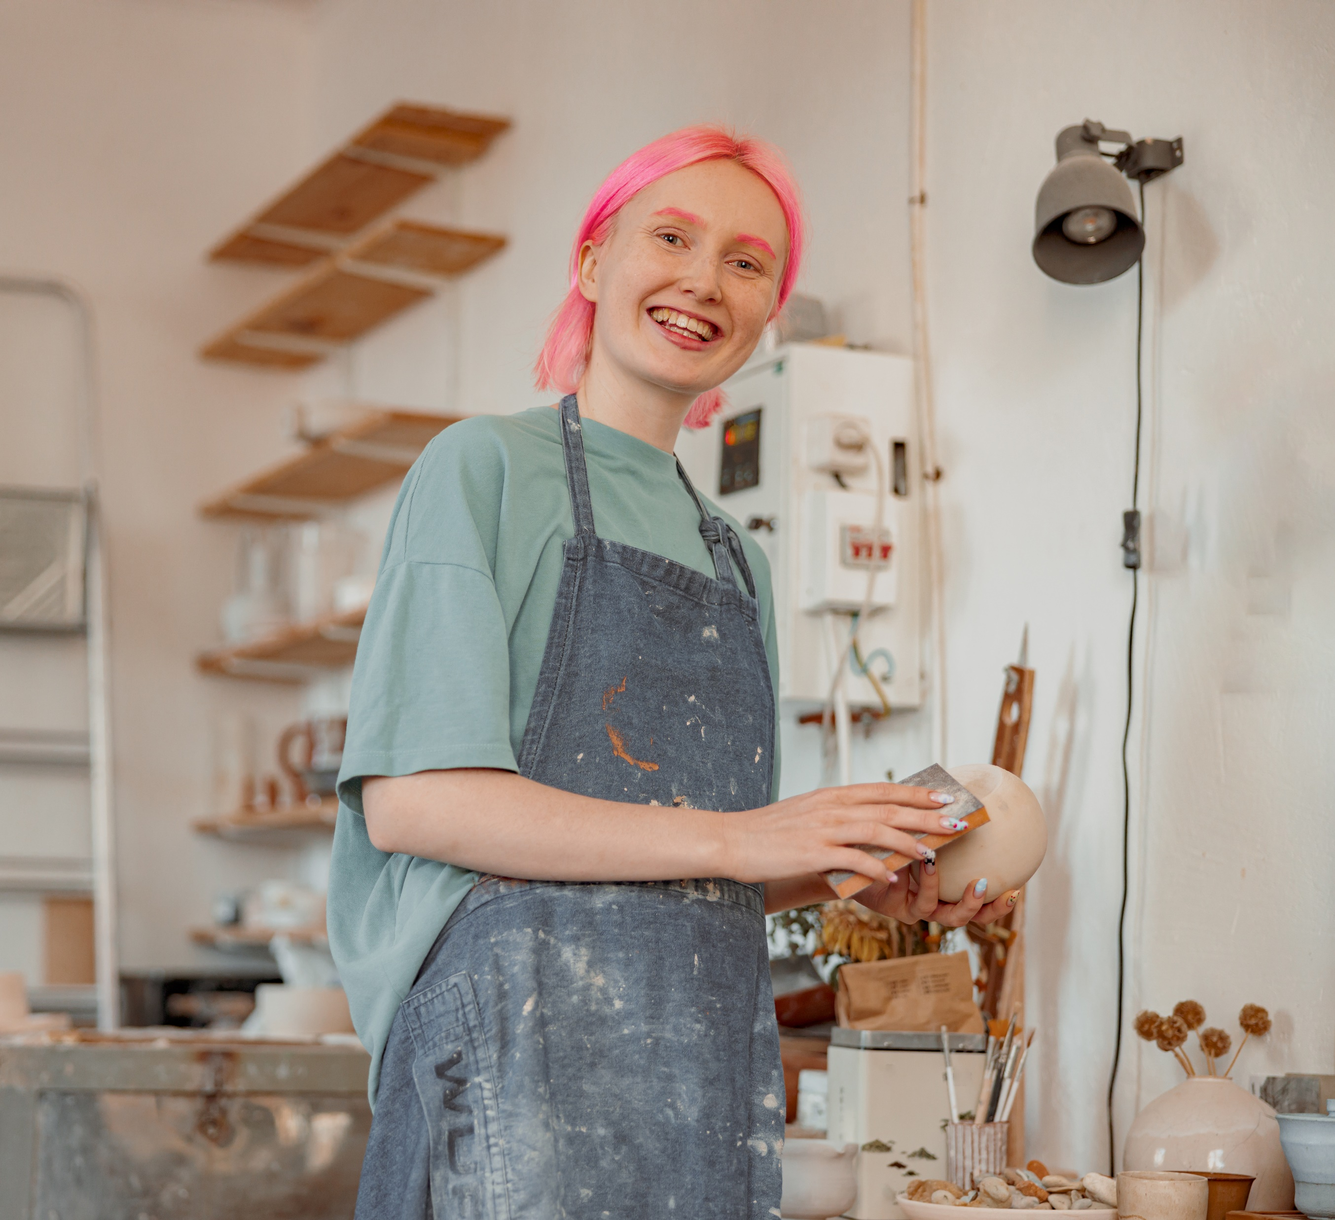
E aí, vamos jogar?
A seguir, te convidamos a um jogo de “Mito ou Verdade”, para você refletir sobre seus conhecimentos em Modelos de Negócios.
Vamos lá?!
10
Notes:
Para explorar o conhecimento da sala sobre esse assunto, queria convidar vocês para um jogo de “Mito ou Verdade”.
Vamos lá?!
Alinhar com as participantes que você irá fazer as perguntas previamente, e elas devem responder se acreditam ser “Mito” ou “Verdade”.
Duração: 01 min.
Tempo até aqui: 00:23 min.
Para chamar o próximo slide:
A primeira afirmação é ...

Slide 11

Falando sobre Modelos de Negócios:
Modelo de Negócios só deve ser elaborado pelas empresas que ainda não estão abertas e em funcionamento.
Mito
Verdade
11
Notes:
Modelo de Negócios só deve ser elaborado pelas empresas que ainda não estão abertas e em funcionamento.
Ler a afirmação e perguntar se é “Mito ou Verdade”;
Pedir para as participantes responderem em voz alta ou levantarem a mão para quem acha que é mito e depois a mesma coisa para quem acha que é verdade.
Duração: 01 min.
Tempo até aqui: 00:24 min.
Para chamar o próximo slide:
Vamos ver se é “Mito” ou “Verdade” ...

Slide 12


Mito
O modelo de negócio é algo orgânico, e deve estar em constante transformação.
12
Notes:
É Mito!
O modelo de negócio é algo orgânico, e deve estar em constante transformação. Muitos negócios iniciam sem um modelo e vão se adaptando com o tempo, e isso gera um atraso na evolução de seus negócios. Por isso não deixe de fazer o seu, independente da fase que esteja.
Duração: 01 min.
Tempo até aqui: 00:25 min.
Para chamar o próximo slide:
Vamos para a próxima afirmação ...

Slide 13

Falando sobre Modelos de Negócios:
Só pode ser feitos por grandes empresas que tem uma equipe especializada para isso.
Mito
Verdade
13
Notes:
Modelo de Negócios só pode ser feitos por grandes empresas que tem uma equipe especializada para isso.
Ler a afirmação e perguntar se é “Mito ou Verdade”;
Pedir para as participantes responderem em voz alta ou levantarem a mão para quem acha que é mito e depois a mesma coisa para quem acha que é verdade.
Duração: 01 min.
Tempo até aqui: 00:26 min.
Para chamar o próximo slide:
Vamos ver se é “Mito” ou “Verdade” ...

Slide 14

Mito
Qualquer um pode e deve desenvolver seu modelo de negócio.
14
Notes:
É Mito!
Qualquer um pode e deve desenvolver seu modelo de negócio. Buscar especialistas sempre é uma boa alternativa, mas não impede de você preparar seu modelo.
Existem inúmeras ferramentas disponíveis na internet para te ajudar.
Duração: 01 min.
Tempo até aqui: 00:27 min.
Para chamar o próximo slide:
Vamos para a próxima afirmação ...

Slide 15

Falando sobre Modelos de Negócios:
É imprescindível que toda empresa, seja grande, pequena ou individual, defina seu tipo de Modelo de Negócio para ter clareza de como gerar e entregar valor para seus clientes, além de ajudar na tomada de melhores decisões.
Mito
Verdade
15
Notes:
É imprescindível que toda empresa, seja grande, pequena ou individual, defina seu tipo de Modelo de Negócio para ter clareza de como gerar e entregar valor para seus clientes, além de ajudar na tomada de melhores decisões.
Ler a afirmação e perguntar se é “Mito ou Verdade”;
Pedir para as participantes responderem em voz alta ou levantarem a mão para quem acha que é mito e depois a mesma coisa para quem acha que é verdade.
Duração: 01 min.
Tempo até aqui: 00:28 min.
Para chamar o próximo slide:
Vamos ver se é “Mito” ou “Verdade” ...

Slide 16

Verdade
Com certeza!
Um bom modelo de negócios consegue dar uma visão completa da empresa.
16
Notes:
É verdade!
Um plano bem desenvolvido ajuda a tomar decisões mais assertivas, ajuda a correr riscos calculados, fica fácil de identificar onde estão as falhas e muito mais.
Duração: 01 min.
Tempo até aqui: 00:29 min.
Para chamar o próximo slide:
Vamos para a próxima afirmação ...

Slide 17

Falando sobre Modelos de Negócios:
Sem um Modelo de Negócio definido a empresa gasta energia demais naquilo que não é o seu foco principal.
Mito
Verdade
17
Notes:
Sem um Modelo de Negócio definido a empresa gasta energia demais naquilo que não é o seu foco principal.
Ler a afirmação e perguntar se é “Mito ou Verdade”;
Pedir para as participantes responderem em voz alta ou levantarem a mão para quem acha que é mito e depois a mesma coisa para quem acha que é verdade.
Duração: 01 min.
Tempo até aqui: 00:30 min.
Para chamar o próximo slide:
Vamos ver se é “Mito” ou “Verdade” ...

Slide 18

Verdade
Isso mesmo!
Você perde muito mais tempo sem um modelo .
18
Notes:
É verdade!
É muito comum a empreendedora ter mil e uma coisas pra fazer e acabar perdendo tempo naquilo que não é o foco principal do negócio, deixando de lado situações e decisões essenciais para o crescimento da empresa. Mas aqui vamos deixar outra dica:
Não perca tempo tentando fazer um modelo perfeito, ele vai mudar assim que você colocar em prática! E aí mora a riqueza dos negócios, sempre crescendo e evoluindo.
Duração: 01 min.
Tempo até aqui: 00:31 min.
Para chamar o próximo slide:
Vamos conhecer os principais tipos de Modelos de Negócios ...

Slide 19

Tipos de Modelos de Negócios
19
Notes:
Agora vamos conhecer os principais tipos de modelos de negócios.
Existem inúmeros tipos, mas separamos aqui para você aqueles que são mais utilizados pelas empresas no mundo todo.
Duração: 01 min.
Tempo até aqui: 00:32 min.
Para chamar o próximo slide:
O primeiro modelo é ...

Slide 20

B2C – Direta ao consumidor
O processo de compras é mais simplificado e direto;
A decisão de compra do consumidor é feita por ele mesmo e está muito ligada a preço, desejo ou status;
A comunicação é direta da empresa com o consumidor;
O feedback costuma ser imediato.
20
Notes:
Esse é o modelo mais conhecido e replicado. Nesse modelo as vendas de produtos ou serviços são feitas diretamente para os clientes finais. Muito utilizado pelo setor de varejo.
Ler as características desse modelo.
Duração: 02 min.
Tempo até aqui: 00:34 min.
Para chamar o próximo slide:
Vamos conhecer um exemplo desse tipo de negócio ...

Slide 21
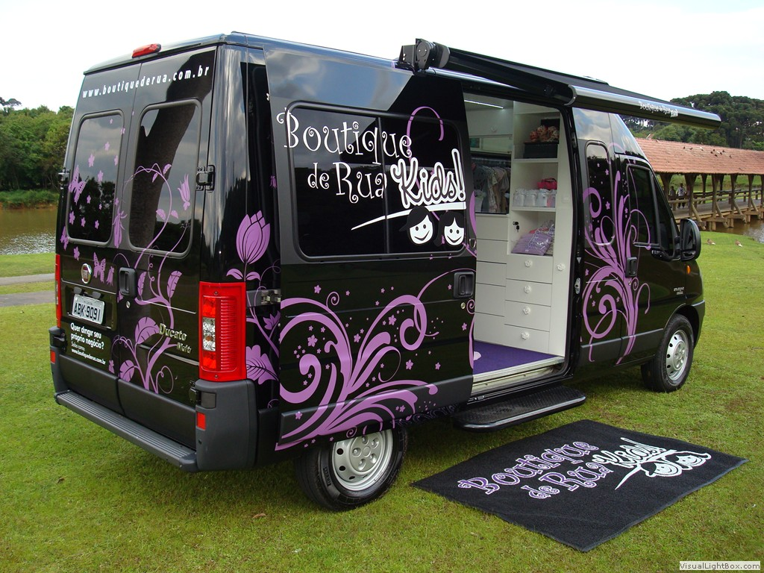
Exemplo:
Boutique de Rua
Uma van que vende roupas e atende o cliente em casa.
21
Notes:
Fabiane Ploposki era uma vendedora de vestuário feminino de porta em porta. E em outubro de 2008 criou a “Boutique de Rua” . Criou dentro de uma Van sua própria loja para atender suas clientes. Hoje Fabiane já evolui para outro modelo de franquias que veremos mais para frente.
Muito bacana, não é mesmo?!
Duração: 02 min.
Tempo até aqui: 00:36 min.
Para chamar o próximo slide:
Vamos conhecer outro modelo ...

Slide 22

B2B – Direta a outras empresas
A decisão de compra envolve um número de maior de pessoas, desde o comprador até o presidente da empresa;
O tempo de negociação costuma ser mais extenso, muito pela complexidade da venda quanto pela quantidade de pessoas envolvidas;
O comprador já possui informações sobre os produtos/serviços antes mesmo de falar com a empresa vendedora;
É possível manter um logo relacionamento de negócios com o mesmo cliente.
22
Notes:
Esse modelo também é muito utilizado. Nesse formato as vendas de produtos ou serviços são feitas diretamente de empresas para outras empresas.
Ler as características desse modelo.
Um exemplo de empresa que utiliza esse modelo de negócios é uma fábrica de refrigerantes. A fábrica não vende o refrigerante direto para o consumidor final, você não consegue ir na fábrica e comprar uma garrafa de refrigerante. A fábrica vende pra uma distribuidora, e a distribuidora vende para uma revendedora (um mercado, supermercado, comércio de bairro, etc). O consumidor final só consegue comprar o refrigerante na revendedora (mercado, supermercado, comércio de bairro, etc).
Duração: 02 min.
Tempo até aqui: 00:38 min.
Para chamar o próximo slide:
Vamos conhecer um exemplo desse tipo de negócio ...

Slide 23

Exemplo:
Ciamed
Uma distribuidora de medicamentos, presente em todo o Brasil.
23
Renata Galiotto, CEO da Ciamed
Notes:
A Ciamed é uma distribuidora de medicamentos presente em todo o Brasil.
A Ciamed atende licitações públicas, hospitais (públicos e privados), operadoras de saúde e clínicas médicas.
Interessante esse case, não?!
Duração: 01 min.
Tempo até aqui: 00:39 min.
Para chamar o próximo slide:
Vamos conhecer outro modelo ...

Slide 24

Venda Direta (Revendedoras)
A revendedora depende somente dela própria para fazer sua renda, podendo alcançar valores muito maiores do que como funcionária;
As empresas que utilizam a Venda Direta ficam mais próximas de seus clientes por meio do relacionamento feito pelas revendedoras;
Redução dos custos de divulgação e marketing.
24
Notes:
Esse é um sistema de venda diretamente ao consumidor por meio de uma rede de revendedoras, sem participação de lojas de varejo, que pode ser realizada em suas casas ou trabalhos.
Neste modelo, a revendedora é uma empreendedora individual que recebe um percentual de comissão por cada produto vendido.
Ler as características desse modelo.
Duração: 02 min.
Tempo até aqui: 00:41min.
Para chamar o próximo slide:
Vamos conhecer um exemplo desse tipo de negócio ...

Slide 25

Exemplo:
Avon
Uma das maiores empresas de cosméticos do mundo.
25
Ângela Cretu, CEO da Avon
Notes:
Um dos exemplos mais clássicos e de sucesso desse modelo é a Avon.
A Avon é uma das maiores empresas de beleza e cosméticos do mundo.
Utiliza o modelo de Venda Direta por meio de suas representantes no formato porta a porta, com revistas e kits, e online com a loja virtual gratuita e personalizada.
Aposto que vocês conhecem esse case.
Duração: 01 min.
Tempo até aqui: 00:42 min.
Para chamar o próximo slide:
Vamos conhecer outro modelo ...

Slide 26

Franquia
Uma das principais características do modelo de Franquia é a padronização, uma vez que layout, processos, treinamentos e materiais têm o mesmo padrão em todas as unidades;
A franqueada recebe todo o suporte da franqueadora em relação processo de administração de gestão do negócio, capacitação e treinamento de funcionários, planejamento de marketing e divulgação;
O pagamento de uma porcentagem a franqueadora pelo franqueada garante a ele o direito de continuar utilizando a marca.
26
Notes:
Outro modelo muito conhecido são as chamadas “Franquias”.
No modelo de franquia, a empreendedora compra o direito de usar uma marca e sua forma de trabalho. A vantagem é que a empreendedora não vai começar uma marca do zero, ele já inicia seu negócio com uma marca que já foi testada e validade em diversos locais.
A franqueadora, que é a dona da marca, ainda recebe um percentual do faturamento de cada franqueado.
Ler as características desse modelo.
Duração: 02 min.
Tempo até aqui: 00:44 min.
Para chamar o próximo slide:
Vamos conhecer um exemplo desse tipo de negócio ...

Slide 27
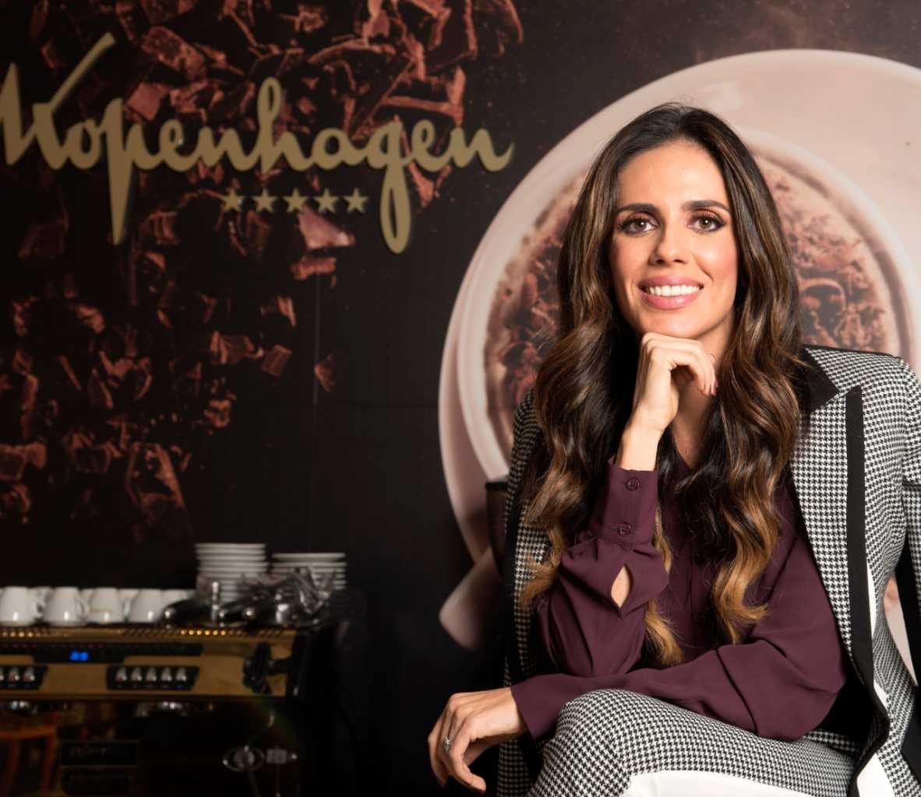
Exemplo:
Kopenhagen Brasil
Empresa especializada na produção e comercialização de chocolates, contando com uma rede de lojas.
27
Renata Moraes Vichi, CEO da Kopenhagen
Notes:
Um exemplo de negócio que utiliza o modelo de franquias é a Kopenhagen - Empresa especializada na produção e comercialização de chocolates, contando com uma rede de lojas.
A Kopenhagen oferece mais de 300 itens, inclusive personalizados.
Há mais de 35 anos no mercado de franquias, a rede já conta com mais de 500 unidades no Brasil.
Um grande case, não é mesmo?!
Duração: 01 min.
Tempo até aqui: 00:45 min.
Para chamar o próximo slide:
Vamos conhecer outro modelo ...

Slide 28

Assinatura
Permite ao cliente pagar um valor único e ter acesso a uma gama
de produtos/serviços;
Por causa da receita recorrente, permite a empresa realizar planejamento financeiro e estratégias comerciais com previsibilidade;
Fidelização do cliente enquanto durar a assinatura;
Aproximação entre empresa e o cliente é muito mais forte.
28
Notes:
Um modelo que vem ganhando destaque no mundo atual é o modelo de assinatura.
Neste modelo o cliente paga uma mensalidade e tem acesso aos produtos ou serviços disponíveis. É um modelo que vem crescendo muito, uma vez que a empreendedora consegue ter uma receita recorrente e garantida.
Ler as características desse modelo.
Duração: 02 min.
Tempo até aqui: 00:47 min.
Para chamar o próximo slide:
Vamos conhecer um exemplo desse tipo de negócio ...

Slide 29

Exemplo:
Clube da Preta
Clube de assinatura para divulgar produtos feitos por afroempreendedoras.
Debora Luz, fundadora do Clube da Preta
29
Notes:
Um exemplo muito legal desse modelo é o Clube da Preta.
O Clube da Preta é o 1º clube de moda afro por assinatura do Brasil. Surgiu com o intuito de ajudar a divulgar produtos feitos por afroempreendedores de periferias.
Você escolhe seu plano. Cada kit com produtos diferenciados. Uma empresa que gera renda para famílias que produzem moda, beleza e cultura.
Muito bacana esse case, não é mesmo?!
Que tal vermos um vídeo sobre ele?
Duração: 01 min.
Tempo até aqui: 00:48 min.
Para chamar o próximo slide:
Vamos o vídeo ...

Slide 30



30
Notes:
Vamos ver o vídeo.
Apresentar o vídeo sobre o Clube da Preta.
Duração: 04 min.
Tempo até aqui: 00:52 min.
Para chamar o próximo slide:
Vamos conhecer outro modelo ...

Slide 31

Economia Colaborativa
Compartilhamento de recursos e valorização da experiência do cliente;
Valorização do acesso ao invés da posse;
Economia de gastos para os grupos consumidores e para a empresa.
31
Notes:
Outro modelo que vem ganhando força são os negócios da chamada “Economia Colaborativa”.
Nesse modelo a empresa não necessariamente oferece um produto ou serviço, mas consegue fazer a conexão entre dois ou mais grupos de consumidores que interagem e geram valor.
Esse modelo é muito utilizado por empresas de tecnologia, que criam plataformas capazes de conectar consumidores com fornecedores. Em cada negócio fechado entre esses dois grupos, a plataforma ganha a sua porcentagem.
Ler as características desse modelo.
Duração: 01 min.
Tempo até aqui: 00:53 min.
Para chamar o próximo slide:
Vamos conhecer um exemplo desse tipo de negócio ...

Slide 32

Ana Luiza McLaren, CEO e Fundadora da Enjoei
Exemplo:
Enjoei
Plataforma que conecta quem tem algum produto usado para vender com quem deseja comprar.
32
Notes:
Um exemplo desse modelo é a Enjoei.
A Enjoei é uma plataforma que conecta quem tem algum produto usado para vender com quem deseja comprar produtos seminovos e com preço mais barato.
Alguém já conhecia a Enjoei?
Duração: 01 min.
Tempo até aqui: 00:54 min.
Para chamar o próximo slide:
Vamos conhecer outro modelo ...

Slide 33

Negócios Sociais
Forte senso de propósito e transformação social;
Causa impacto social positivo na sociedade;
Usa o lucro para expandir o negócio e ter um alcance maior de mudança social;
Tem impacto imediato e transformação em médio e longo prazo.
33
Notes:
Temos também os chamados ”Negócios Sociais”.
São negócios que visam unir lucro com impacto social.
O principal objetivo é oferecer produtos ou serviços com foco na resolução de problemas sociais, utilizando o lucro como combustível para crescer.
Ler as características desse modelo.
Duração: 02 min.
Tempo até aqui: 00:56 min.
Para chamar o próximo slide:
Vamos conhecer um exemplo desse tipo de negócio ...

Slide 34
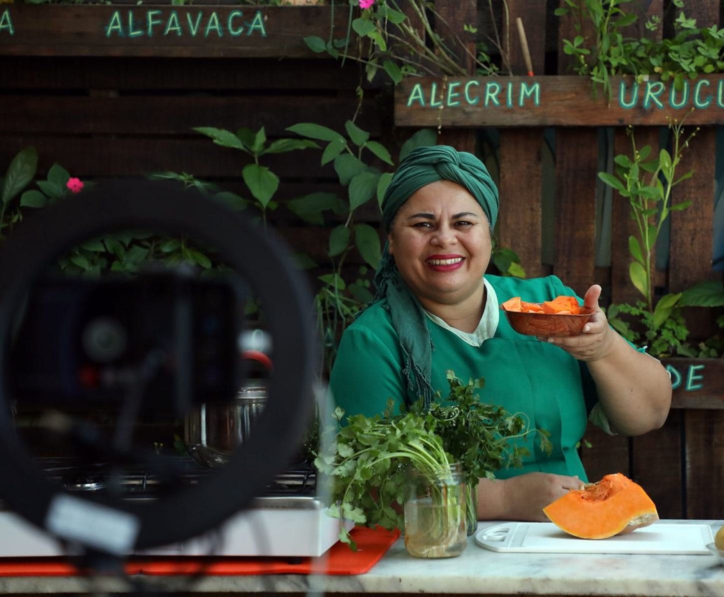
Exemplo:
Favela Orgânica
Negócio social que reutiliza alimentos que geralmente seriam descartados, fazendo releituras de receitas e cursos sobre o tema.
34
Regina Tchelly, fundadora da Favela Orgânica
Notes:
Um exemplo muito bacana de Negócio Social é a Favela Orgância.
A Favela Orgânica utiliza alimentos que as pessoas geralmente ignoram, fazendo releituras de receitas e introduzindo esses elementos em receitas para o dia a dia.
Sua missão é modificar a relação do ser humano com os alimentos. conscientizando as pessoas sobre cada etapa do ciclo da alimentação: começando do planejamento das compras e indo até o preparo e o descarte do alimento.
Duração: 01 min.
Tempo até aqui: 00:57 min.
Para chamar o próximo slide:
Vamos conhecer outro modelo ...

Slide 35

Cooperativas
Qualquer pessoa pode participar de uma cooperativa, desde que esteja alinhada ao objetivo econômico da instituição e disposta a assumir a responsabilidade.
O controle de uma cooperativa é exercido por todos os seus membros.
As cooperativas gozam de isenção tributária. Por conta disso, conseguem oferecer serviços com uma melhor taxa de retorno.
35
Notes:
Por fim temos as Cooperativas.
As Cooperativas são um modelo de negócio que permite aos cooperados alcançarem juntos o bem comum, proporcionando aos seus associados condições justas e igualitárias. Quando se juntam, conseguem vantagens que dificilmente conquistariam sozinhos.
As sociedades cooperativas são formadas por indivíduos que exerçam uma atividade econômica em comum. Elas não visam ao lucro, mas, sim, à prestação de serviços aos associados.
Ler as características desse modelo.
Duração: 02 min.
Tempo até aqui: 00:59 min.
Para chamar o próximo slide:
Vamos conhecer dois exemplos desse tipo de negócio ...

Slide 36
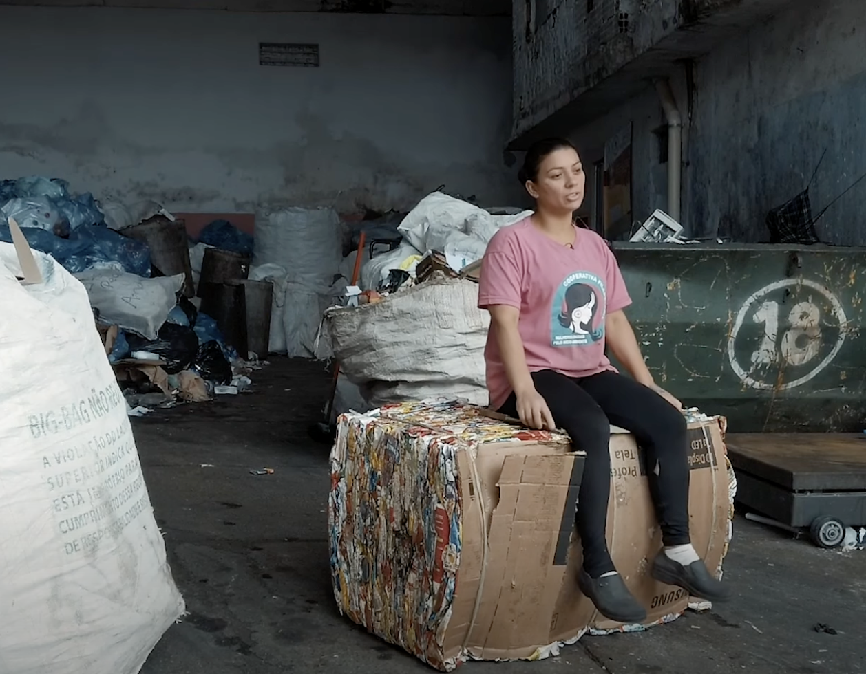
Exemplo :
Cooperativa Filadelphia
Cooperativa com 12 anos de história, trabalha com reciclagem e fortalecimento das mulheres.
36
Cooperativa Filadelphia – São Paulo
Notes:
Um primeiro exemplo é a Cooperativa Filadelphia.
Mulheres de São Paulo - SP, que tomaram frente no movimento da reciclagem.
Com quase 12 anos de história, não é só sobre reciclagem é sobre mulheres se fortalecendo e se ajudando.
Atualmente, a equipe da Filadelphia, que está localizada no Jardim Cinco de Julho, zona leste da capital, faz a triagem de aproximadamente 40 toneladas de lixo reciclável todos os meses, mas tem capacidade de operar muito mais.
Duração: 01 min.
Tempo até aqui: 01:00 hr.
Para chamar o próximo slide:
Vamos ver a aplicação do exemplo ...

Slide 37
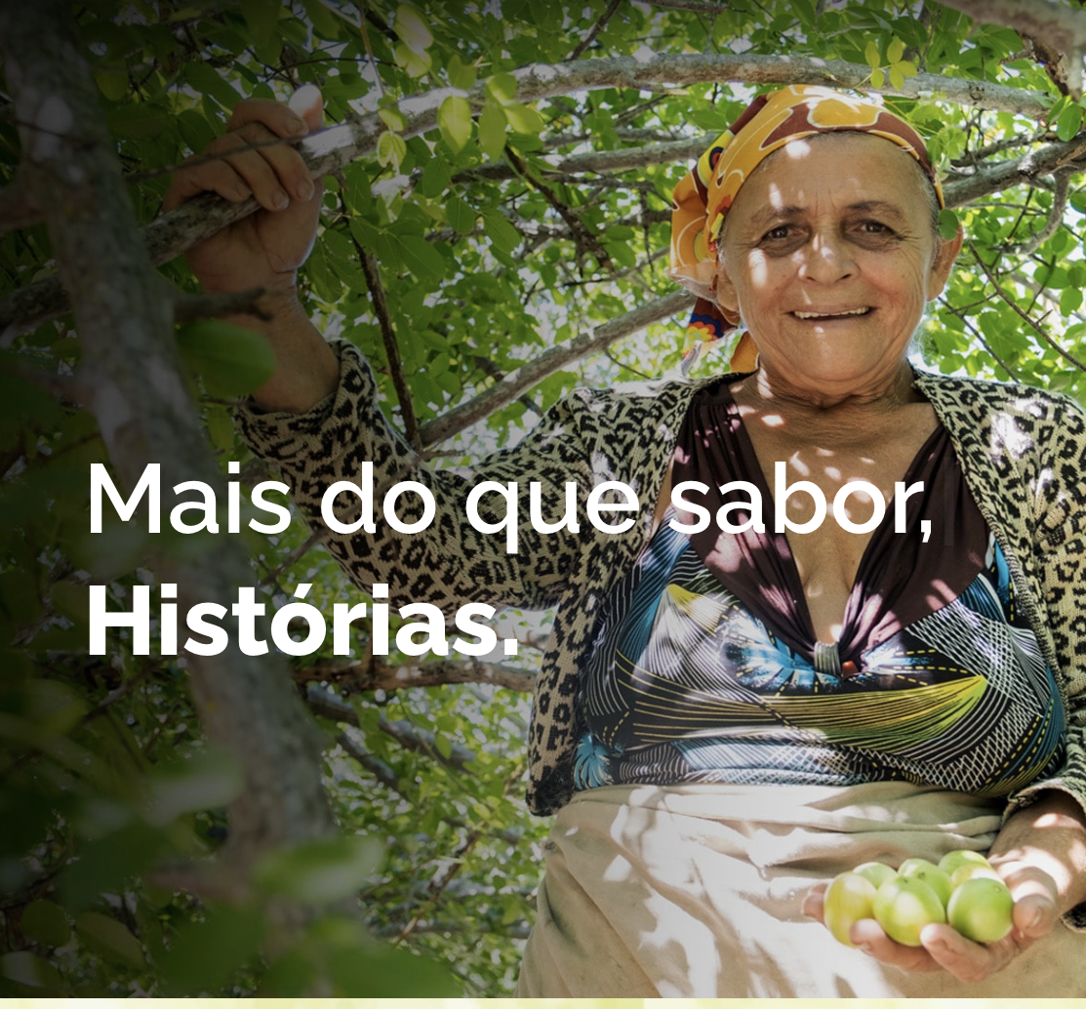

Exemplo :
COOPERCUC
Cooperativa de Agropecuária Familiar, fundada em sua maioria por mulheres, comercializar alimentos de pequenos produtores da Bahia.
37
Coopercuc – Bahia
Notes:
Outra exemplo de cooperativa é a Coopercuc.
A Cooperativa Agropecuária Familiar de Canudos, Uauá e Curaça – BA, foi fundada em sua maioria por mulheres que procuravam organizar suas produções e comercializa-las, encontraram no cooperativismo o modelo ideal para prosperar em seus negócios.
Duração: 01 min.
Tempo até aqui: 01:01 min.
Para chamar o próximo slide:
E aí ...

Slide 38

Já deu para perceber que não existe um formato único de negócio.
A pergunta é: como organizar o modelo do meu negócio?
38
Notes:
Já deu para perceber que não existe um formato único de negócio.
A pergunta é: como organizar o modelo do meu negócio?
Escutar algumas impressões e feedbacks das participantes.
Duração: 01 min.
Tempo até aqui: 01:02 min.
Para chamar o próximo slide:
Vamos conhecer uma ferramenta que pode nos ajudar com isso ...

Slide 39

Quadro de Modelo de Negócios
(Plano de negócios)
39
Notes:
O importante é você entender que não existe um único modelo certo de negócios. Cada empresa pode ter um ou mais modelos, e tudo bem! Você só precisa entender e definir qual o modelo de negócios que mais se adequa a sua empresa.
Para te ajudar a estruturar seu modelo de negócio, trouxemos aqui uma ferramenta muito utilizada pelas grandes empresas, que você pode aplicar ao seu negócio – O Quadro de Modelo de Negócios ou Plano de Negócios.
O objetivo desse quadro é identificar peças chaves para o sucesso do seu negócio.
Ele é uma ferramenta visual para ajudar a organizar ideias sobre um negócio. Assim é possível criar um modelo de negócio fácil de ser consultado e atualizado.
Um dos seus principais benefícios é a sua simplicidade. Ao todo são 9 blocos que nos oferecem uma visão ampla do negócio.
Vamos conhecê-lo em maiores detalhes a seguir.
Duração: 01 min.
Tempo até aqui: 01:03 min.
Para chamar o próximo slide:
Vamos para o próximo bloco...

Slide 40










Quadro de Modelo de Negócios
Parcerias principais
Atividades principais
Proposta
de valor
Relacionamento com clientes
Segmento
de clientes
Recursos principais
Canais
Estrutura de custos
Fontes de receita
40
Notes:
Esse é o Quadro de Modelo de Negócios para você utilizar em sua empresa ou projeto. Nele, você define os pontos básicos que não podem faltar em um negócio. São eles:
Quais é a solução que a sua empresa oferece ao cliente;
Quem é o seu público-alvo;
Por meio de quais canais esse público-alvo irá conhecer o seu negócio;
Quais estratégias para manter um relacionamento com o seu público;
De que forma a sua empresa obtém receita;
Quais são os recursos-chave necessários para atender a demanda;
Quais são atividades-chave que precisam ser realizadas para atender seu público;
Quem são os parceiros-chave que sua empresa precisa ter ao lado;
Quais os custos necessários para que sua empresa opere.
Vamos conhecer melhor cada um deles:
Para isso, vamos aprender na prática como preencher esse quadro.
Duração: 01 min.
Tempo até aqui: 01:04 min.
Para chamar o próximo slide:
Vamos entender a ferramenta em detalhes, junto com um exemplo ...

Slide 41
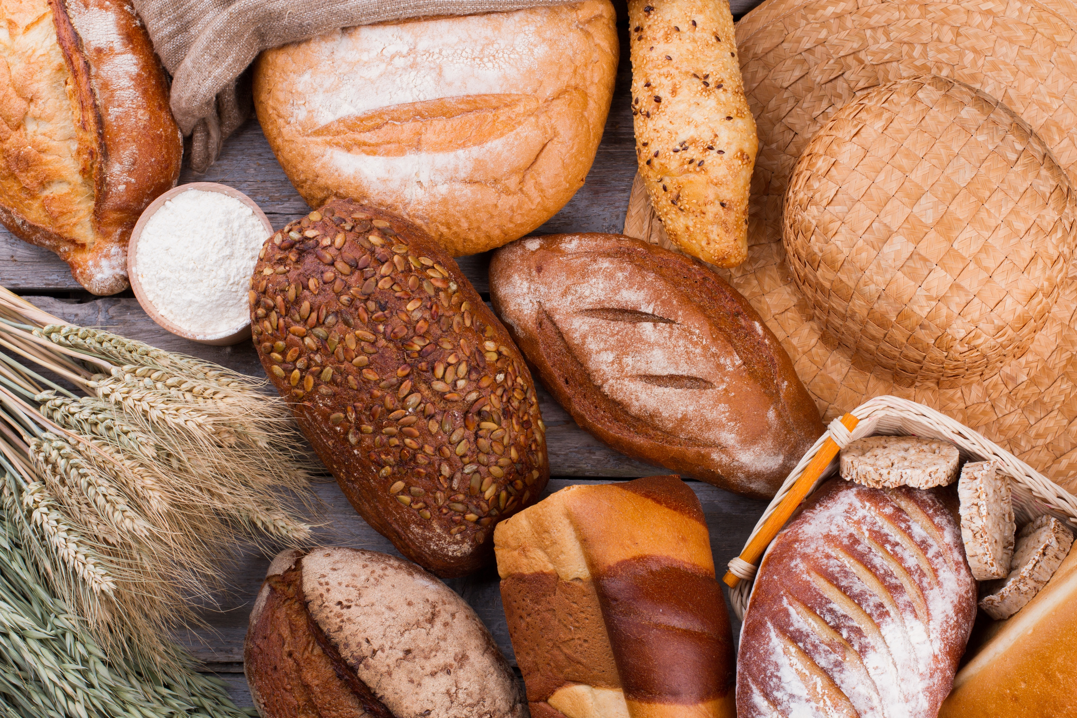
Vamos explorar o plano de negócios de uma padaria diferente!
41
Notes:
Vamos explorar o plano de negócios de uma padaria diferente.
Vamos lá?!
Duração: 01 min.
Tempo até aqui: 01:05 min.
Para chamar o próximo slide:
Vamos entender o primeiro bloco ...

Slide 42

Atividades principais
Proposta
de valor
Relacionamento com clientes
Segmento
de clientes
01
Proposta de Valor
Qual produto ou serviço você vai oferecer ao seu cliente?
Parcerias principais
Uma padaria focada em pães e produtos integrais.
Recursos principais
Canais
Estrutura de custos
Fontes de receita
42
Notes:
O primeiro bloco que precisamos preencher é a “Proposta de Valor”, ou seja, qual produto ou serviço você vai oferecer ao seu cliente?
Que benefícios pretende entregar e o que poderá levar as pessoas a se interessarem pela sua solução?
Aqui é importante não somente o produto/serviço, mas qual o valor que ele está gerando para o cliente, um motivo forte para seu cliente se interessar por eles. Tente resumir tudo em uma única frase.
Veja o exemplo de uma padaria de produtos saudáveis:
“Uma padaria focada em pães e produtos integrais”.
Duração: 01 min.
Tempo até aqui: 01:05 min.
Para chamar o próximo slide:
Vamos entender o próximo bloco ...

Slide 43
Atividades principais
Proposta
de valor
Relacionamento com clientes
Segmento
de clientes
Parcerias principais
02
Segmento
de Clientes
Quem será beneficiado pela sua solução?
Pessoas jovens e que gostam de comprar produtos mais saudáveis.
Recursos principais
Canais
Estrutura de custos
Fontes de receita
43
Notes:
O segundo bloco que deve ser preenchido é o “Segmento de Clientes”, ou seja, quem será beneficiado pela sua solução? Qual o público alvo?
Para que você tenha assertividade no seu negócio outra coisa muito importante é conhecer o seu público-alvo. Quem é o seu cliente? Qual o perfil dele? Tem grupos específicos? Interesses em comum? Alguma localização específica? Faixa etária determinada?
Defina o segmento de clientes e você conseguirá ser mais precisa no alcance de seu público-alvo.
No exemplo da padaria, o público definido é:
“Pessoas jovens e que gostam de comprar produtos mais saudáveis”.
Duração: 01 min.
Tempo até aqui: 01:06 min.
Para chamar o próximo slide:
Vamos entender o próximo bloco ...

Slide 44
Atividades principais
Proposta
de valor
Relacionamento com clientes
Segmento
de clientes
Parcerias principais
03
Canais
Como vamos nos comunicar com os nossos clientes?
Recursos principais
Canais
Loja física para a pessoa comprar os produtos e entrega via delivery.
Estrutura de custos
Fontes de receita
44
Notes:
Agora que você já definiu o valor gerado e quem é o seu cliente, é hora de definir como comunicar o seu negócio para o seu público. Essa definição é crucial para fazer com que seu produto/serviço seja conhecido e gere interação com seu cliente. Então, pense em estratégia e custos destes canais: TV, rádio, mídia impressa, telefones, sites, redes sociais, WhatsApp, etc.
Será de forma física? De forma virtual? Como garantir que o produto ou serviço será entregue com qualidade?
Pense também nos locais onde estão seus clientes e suas possíveis restrições.
No exemplo da padaria, os canais são:
Loja física para a pessoa comprar os produtos e entrega via delivery.
Duração: 01 min.
Tempo até aqui: 01:07 min.
Para chamar o próximo slide:
Vamos entender o próximo bloco ...

Slide 45
Atividades principais
Proposta
de valor
Relacionamento com clientes
Segmento
de clientes
Parcerias principais
04
Relacionamento
com Clientes
Como vamos nos relacionar com eles?
Panfletos sobre nossa filosofia e produtos na loja; site e redes sociais com cardápio e informações.
Recursos principais
Canais
Estrutura de custos
Fontes de receita
45
Notes:
Aqui é a parte que você define como a sua empresa irá apresentar sua proposta de valor para o seu público, e quais estratégias utilizará para conquistar e fidelizar esse cliente. Seu atendimento será físico, presencial, online, por telefone, ponto de venda? Pense em como o cliente mais gostaria de ser atendido, de acordo com o seu modelo de negócios.
Além disso, elabore estratégias para manter uma boa relação e fidelização desse cliente: lembrete no aniversário, cartão fidelidade, bonificação etc.
No exemplo da padaria foi colocado:
Panfletos sobre nossa filosofia e produtos na loja;
site e redes sociais com cardápio e informações.
Duração: 01 min.
Tempo até aqui: 01:08 min.
Para chamar o próximo slide:
Vamos entender o próximo bloco ...

Slide 46
Atividades principais
Proposta
de valor
Relacionamento com clientes
Segmento
de clientes
Parcerias principais
05
Fontes de Receita
Como vai gerar receita?
Recursos principais
Canais
Estrutura de custos
Fontes de receita
Venda dos produtos de forma direta;
Planos de assinatura;
Vendas do delivery.
46
Notes:
O quinto bloco deve ser preenchido com as “Fontes de Receita”, ou seja, a forma pela qual o seu negócio irá lhe pagar.
Relacione aqui todas as formas que sua empresa pode obter receita e quais as formas de pagamentos que oferecerá ao cliente.
Lembre-se de que, atualmente, as vendas não são o único modelo de receita – considere opções como aluguel, assinatura, licença, entre outras. Veja o que melhor se encaixa dentro do seu modelo de negócios.
No exemplo da padaria as fontes de receita são:
Venda dos produtos de forma direta;
Planos de assinatura;
Vendas do delivery.
Duração: 01 min.
Tempo até aqui: 01:09 min.
Para chamar o próximo slide:
Vamos entender o próximo bloco ...

Slide 47
Atividades principais
Proposta
de valor
Relacionamento com clientes
Segmento
de clientes
Parcerias principais
06
Recursos Principais
Quais recursos o negócio necessita para funcionar?
Recursos principais
Canais
Equipamentos para fazer os pães; insumos em estoque;
3 funcionários para a loja.
Estrutura de custos
Fontes de receita
47
Notes:
O sexto bloco refere-se aos “Recursos Principais” que o seu negócio necessita para funcionar.
Pense tanto nos ativos físicos, como maquinário e equipamentos, quanto nos intelectuais, como recursos humanos e patentes.
Sabendo qual é a sua proposta de valor e quais atividades-chave terá que realizar no dia a dia, agora você pode relacionar quais são os recursos básicos para que seu negócio esteja em funcionamento. Estes recursos são: físicos, intelectuais, humanos e financeiros.
Na padaria de exemplo os recursos principais são:
Equipamentos para fazer os pães;
Insumos em estoque;
3 funcionários para a loja.
Duração: 01 min.
Tempo até aqui: 01:10 min.
Para chamar o próximo slide:
Vamos entender o próximo bloco ...

Slide 48
Atividades principais
Proposta
de valor
Relacionamento com clientes
Segmento
de clientes
07
Atividades Principais
Quais atividades são essenciais para o funcionamento do negócio?
Parcerias principais
Produzir pães diariamente; divulgar na localidade e nas redes sociais.
Recursos principais
Canais
Estrutura de custos
Fontes de receita
48
Notes:
Além dos recursos, para que nosso negócio funcione precisamos pensar também nas “Atividades Principais”.
Nesta etapa você deve relacionar quais são as atividades principais que sua empresa realiza no dia a dia para que consiga entregar sua proposta de valor, ou seja, seus produtos/serviços aos seus clientes.
Aqui é importante detalhar aquilo que é imprescindível para o funcionamento do negócio.
No exemplo da padaria as atividades principais são:
Compra de insumos;
Produzir pães diariamente;
Civulgar na localidade e nas redes sociais;
Vendas e etc.
Duração: 01 min.
Tempo até aqui: 01:11 min.
Para chamar o próximo slide:
Vamos entender o próximo bloco ...

Slide 49
Atividades principais
Proposta
de valor
Relacionamento com clientes
Segmento
de clientes
Parcerias principais
Produtores locais;
Equipe de entrega terceirizada.
08
Parcerias Principais
Quem são potenciais parceiros?
Recursos principais
Canais
Estrutura de custos
Fontes de receita
49
Notes:
Já no oitavo bloco vamos pensar nas “Parcerias Principais”, ou seja, quais são aquelas pessoas ou organizações que são essenciais para que meu negócio opere.
Identifique aqui toda terceirização que será feita, com fornecedores e parceiros que apoiem a realização da sua proposta.
Pense em outras empresas que ajudarão seu negócio a entregar a oferta de valor.
Os principais parceiros para nossa padaria de exemplo são:
Fornecedores;
Produtores locais;
Equipe de entrega terceirizada e etc.
Duração: 01 min.
Tempo até aqui: 01:12 min.
Para chamar o próximo slide:
Vamos entender o último bloco ...

Slide 50
Atividades principais
Proposta
de valor
Relacionamento com clientes
Segmento
de clientes
Parcerias principais
09
Estrutura
de Custos
Quais são os custos envolvidos?
Recursos principais
Canais
Estrutura de custos
Fontes de receita
Aluguel do imóvel;
Compra de insumos;
Salário da equipe.
50
Notes:
Por último, mas não menos importante, é hora de relacionar qual será o seu custo para iniciar o negócio e para mantê-lo funcionando. É importante relacionar tudo o que você considera custo para que não haja surpresas no futuro.
Para melhor visualização, você pode dividir essa estrutura em: custos de iniciação, custos de produção, custos de operação, custos fixos e custos variáveis.
Os custos principais da nossa padaria de exemplo são:
Aluguel do imóvel;
Compra de insumos;
Salário da equipe;
Treinamentos;
Marketing e etc.
Duração: 02 min.
Tempo até aqui: 01:14 min.
Para chamar o próximo slide:
Chegou a hora de praticar!

Slide 51

É hora de praticar!
51
Notes:
Agora que vocês já conhecem os principais tipos de Modelos de Negócios, e como funciona a ferramenta do Quadro, chegou a hora de colocarmos a mão na massa e praticarmos.
Vamos lá?!
Duração: 01 min.
Tempo até aqui: 01:15 min.
Para chamar o próximo slide:
Vamos iniciar o nosso exercício ...

Slide 52
Quadro de Modelo de Negócios
Parcerias principais
Atividades principais
Proposta
de valor
Relacionamento com clientes
Segmento
de clientes
Recursos principais
Canais
Estrutura de custos
Fontes de receita
52
Notes:
Para esse exercício, nós vamos trabalhar em grupo e montarmos o Quadro do Modelo de Negócio de alguma de vocês ou de um negócio fictício.
Dividir a sala em grupos de acordo com a quantidade de participantes. Quartetos são uma boa opção.
Incentivá-las a utilizarem os conhecimentos apresentados.
Lembrar que este é um exercício, e que se elas aprenderem bem como utilizar o guia de precificação, poderão precificar outros produtos ou serviços de forma mais tranquila.
Duração: 30 min.
Tempo até aqui: 01:45 min.
Para chamar o próximo slide:
Interessante, não é mesmo?!

Slide 53

Apresentações dos grupos e principais aprendizados
Notes:
E aí, como foi a atividade?
Após a atividade, levantar alguns exemplos de precificação desenvolvidos pelos grupos;
Verificar se não ficou nenhuma dúvida em relação a este tema.
Duração: 10 min.
Tempo até aqui: 01:55 min.
Para chamar o próximo slide:
Como dito por ...

Slide 54
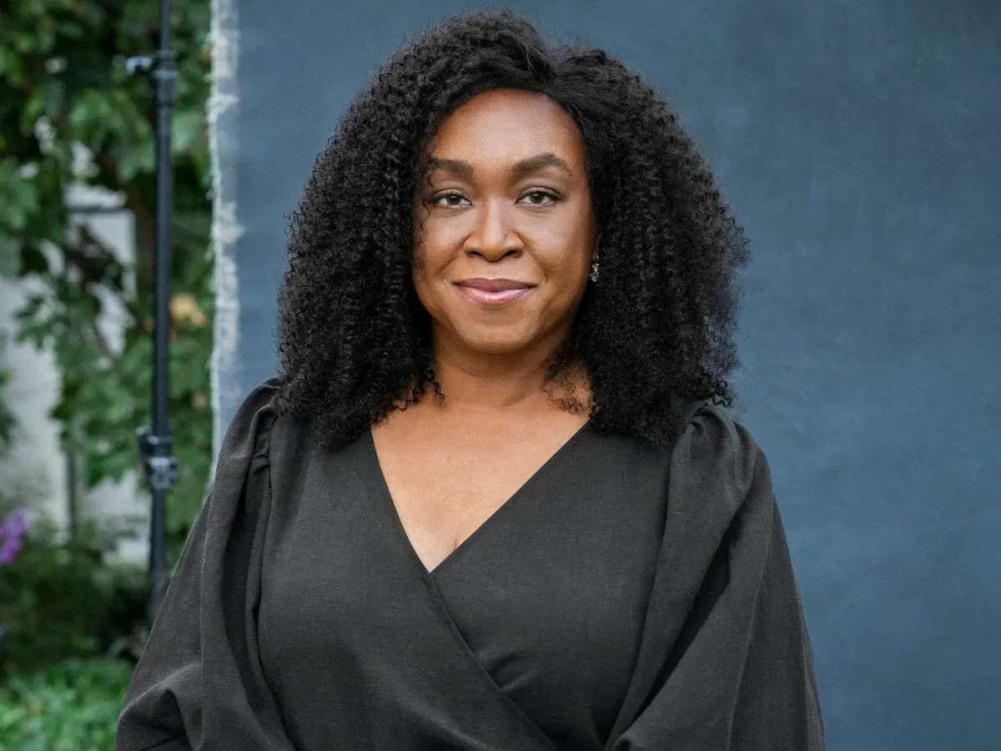
Sonhos não se tornam realidade só porque você os sonhou. É o trabalho duro que faz as coisas acontecerem. É o trabalho duro que faz as coisas mudarem.
Shonda Rhimes – cineasta e produtora norte-americana
54
Notes:
Como dito por Shonda Rhimes – cineasta e produtora norte-americana: “Sonhos não se tornam realidade só porque você os sonhou. É o trabalho duro que faz as coisas acontecerem. É o trabalho duro que faz as coisas mudarem”.
Inspirador, não é mesmo!
Duração: 01 min.
Tempo até aqui: 01:56 min.
Para chamar o próximo slide:
Inspirador, não é mesmo?!

Slide 55


Quer saber mais sobre o assunto?
55
Notes:
E para quem quer seguir aprendendo, vou deixar aqui algumas recomendações complementares.
Duração: 01 min.
Tempo até aqui: 01:57 min.
Para chamar o próximo slide:
E para quem quer seguir aprendendo...

Slide 56

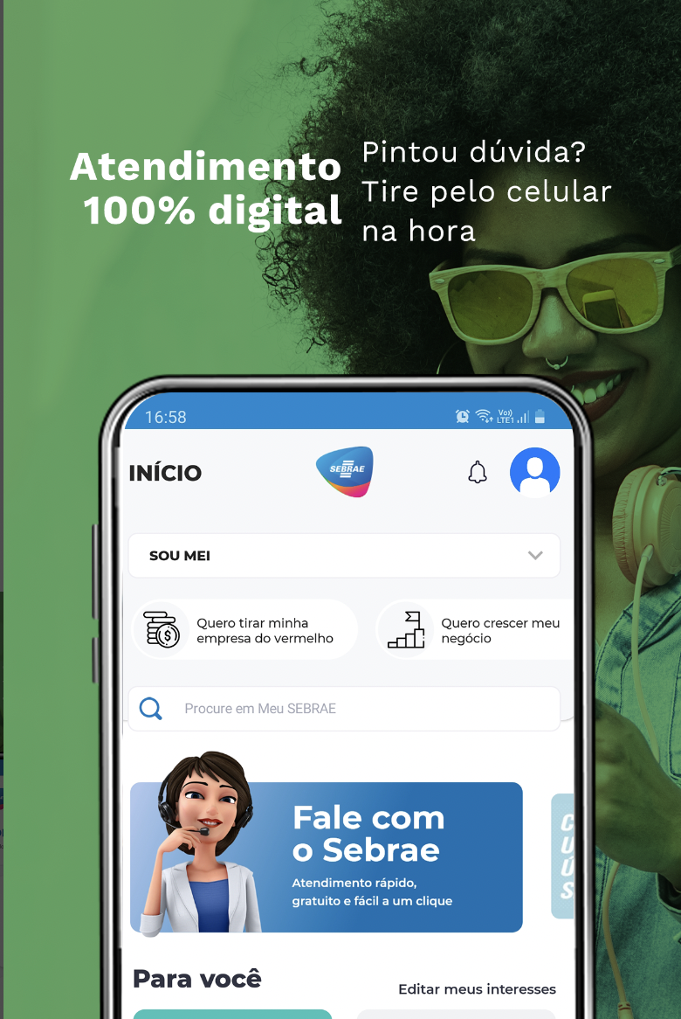

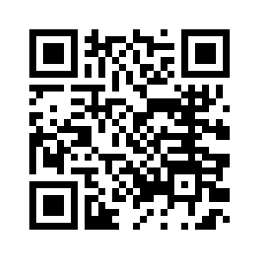
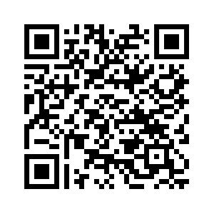
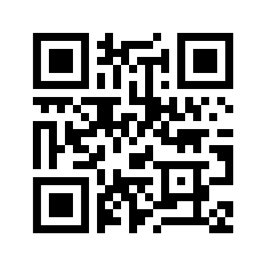
Sugestões complementares
Série
A vida e a história de Madam C. J. Walker – (2020). Netflix.
Aplicativo
Meu SEBRAE – Sebrae.
Livro
Business Model Generation –
A. Osterwalder e Y. Pigneur (2019). John Wiley and Sons.
56
Notes:
Antes de encerrarmos nossa aula, vou deixar aqui 3 sugestões complementares para que quiser se aprofundando no tema.
Não deixe de colocar em prática os conhecimentos aqui adquiridos e sempre que necessário rever o módulo e explorar nossos materiais complementares.
Citar cada uma das sugestões complementares;
Lembrar que elas também estão disponíveis na Agenda da Mulher Empreendedora;
Incentivar as participantes a seguirem estudando sobre o assunto.
Duração: 01 min.
Tempo até aqui: 01:58 min.
Para chamar o próximo slide:
Chegamos ao fim do nosso workshop...

Slide 57

Bons negócios e até a próxima!
57
Notes:
Chegamos ao fim do nosso workshop.
Não temos dúvidas de que esse é o primeiro passo para seus projetos crescerem ainda mais!
Boas vendas e até a próxima!
Duração: 01 min.
Tempo até aqui: 01:59 min.
Para chamar o próximo slide:
-

Slide 58

Notes:
Encerrar o workshop e deixar a capa projetada.
Se possível, colocar uma música.
Se despedir das participantes.

